Slide 1



Gerenciamento de projetos PMBOK C.H.A
Para geração de trabalho e renda.

Slide 2

Gerenciamento de projetos
Para geração de trabalho e renda.
O que é um projeto?

Slide 3

Gerenciamento de projetos
Exemplo 01
A construção de uma casa.
z

Slide 4

Gerenciamento de projetos
Exemplo 02
Fazer um curso.

Slide 5

Gerenciamento de projetos
z
Exemplo 03
Gerar trabalho e renda.

Slide 6
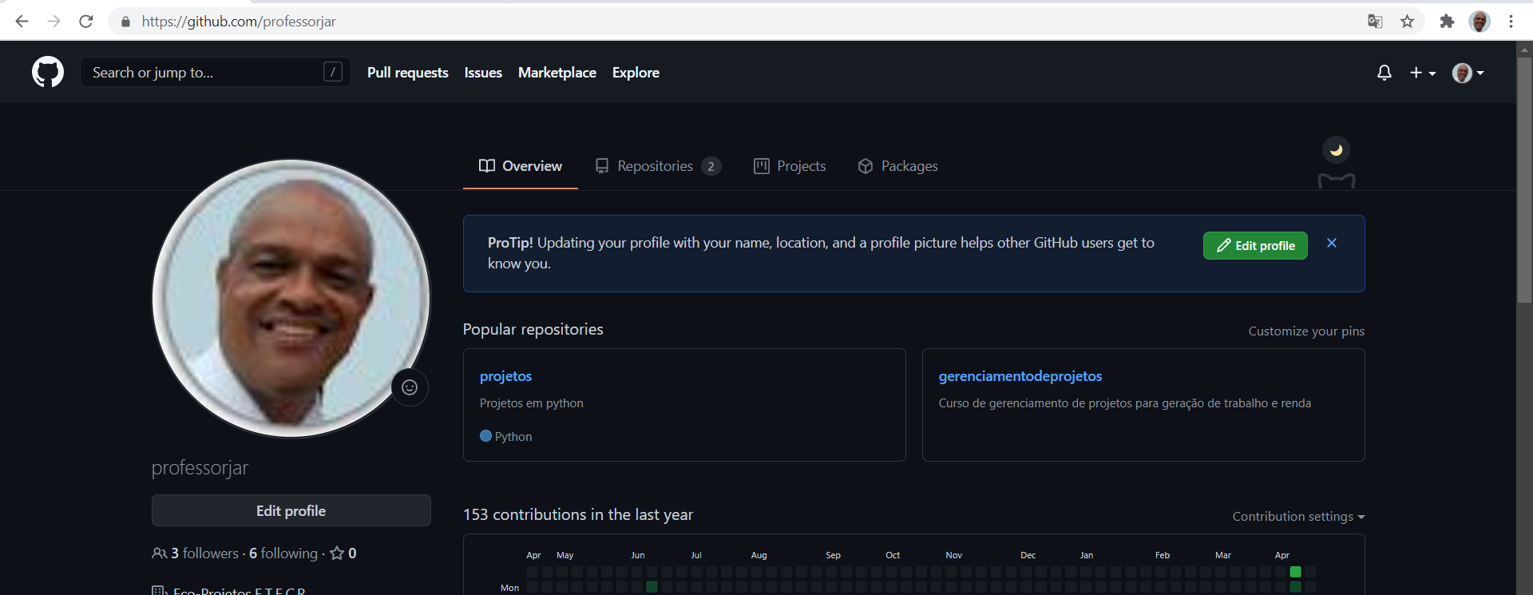
Gerenciamento de projetos

Slide 7
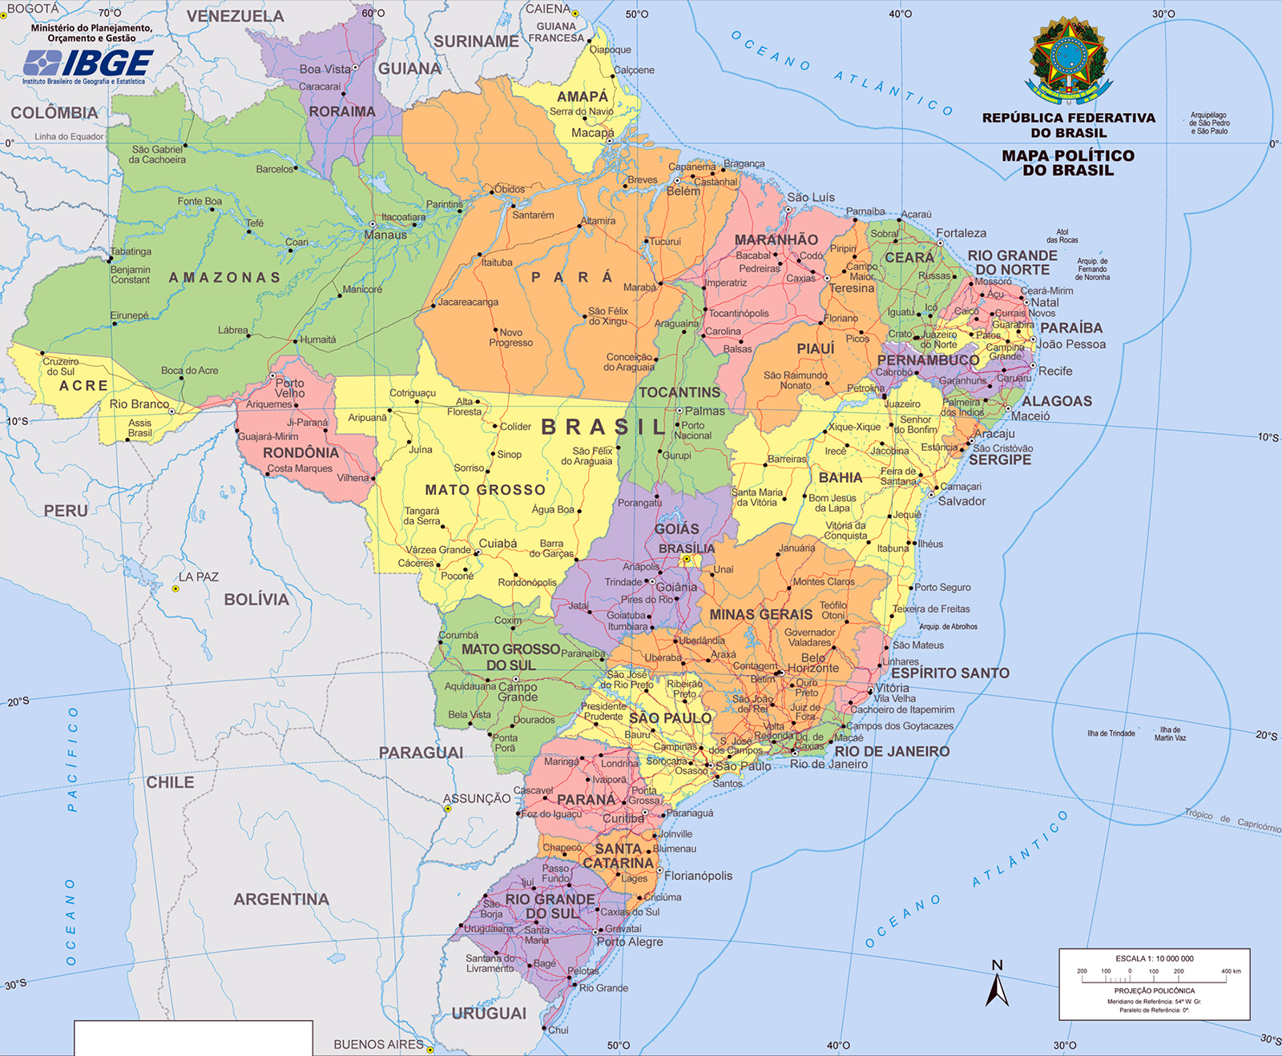
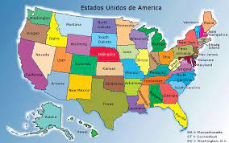
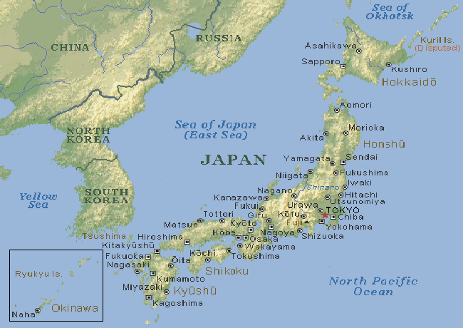
Gerenciamento de projetos

Slide 8

Você agora faz parte da equipe de Gerenciamento de projetos PMBOK HOME OFFICE
Para geração de trabalho e renda.

Slide 9
Gerenciamento de projetos PMBOK C.H.A
Para geração de trabalho e renda.

